Slide 1

商业广场
九月活动策划案
Notes:
各位领导早上好，我们是来着XX传媒有限公司的，很荣幸能够参与本次活动提案，接下来我们进入主题

Slide 2

活动背景
商业广场针对九月节点
邀约高端客户及周边住户
设立一系列活动
旨在为商家引流，从而促进销售
Notes:
从前期breif以及我们多次现场场地勘察，我们将为龙湖XX量身定制九月活动，达到为商圈引流的目的，接下来看我们如何规划本月活动

Slide 3

整体活动铺排
OVERALL ARRANGEMENT OF ACTIVITIES
龙湖XX寻光市集活动持续进行（9.5-10.7日）
XX开学季-职业体验官
(8月29-30日)
邻里生活节9月5日-6日、12日-13日
线上活动发起
小体验官游园互动
1、现场惊喜套环互动
2、商家联动游戏体验
TIME
线下活动发起
龙民专场：线上抢奶茶︱游戏币︱美甲︱美容︱SPA
龙湖天街小程序专场：超值民生产品秒杀
1、现金补贴立减
2、零售满额平台加码
消费满699/1299 赠好礼
Notes:
在时间铺排上，咱们九月活动主要是以三个活动进行串联，后面我将对各个活动做详细讲解

Slide 4

XX开学季
小小职业体验官
Notes:
首先我们第一场活动XX天街.小小职业体验官

Slide 5

全新职业体验
全新职业体验
PRESENTED AT THE FIVE VENUES
PRESENTED AT THE FIVE VENUES
这一次
我们将以情景剧的形式，设置任务线
引导父母与孩子一同参与体验
还原各大职业场景，致敬当下各行各业工作人员
父母协助化身各个职业的小朋友
在场景互动中培养职业理想、社会适应能力、升温亲子感情
Notes:
往期职业体验，主要是让孩子体验职业的岗位职责、技能，比较常规，父母参与度小；所以本次活动为区别往期活动，增加活动故事任务线，邀请父母与孩子共同参与，进入角色，让孩子感受职业体验的同时，更能从中收获知识以及亲情，而不仅仅是体验；亮点二：现场分享感受，深入探寻父母平凡人生背后所拥有不平凡的故事，将职业体验进行升华，在孩子们内心埋下职业、责任、感恩的种子，凸显各个职业与父母的伟大，让到场客户参与本次活动更有意义，从而对龙湖项目价值点更深

Slide 6
资源整合
PRESENTED AT THE FIVE VENUES
兴业银行
江北消防总队
优质资源联动+政府单位背书
口腔医院
知名烘焙坊
江北警察局
证券公司
Notes:
除活动流程的亮点呈现外，本次资源邀约将是活动的最大亮点：特邀政府官方单位背书入驻以及通过我们公司本身丰厚的资源进行了筛选以及前期沟通，现场将邀约知名企业VIP客户到场，从数量到质量上都让本次活动得到了保障

Slide 7
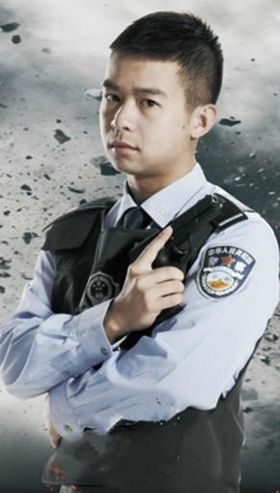


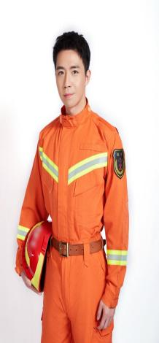
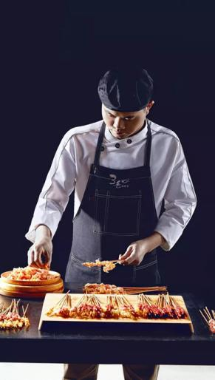
现场五大场馆呈现
PRESENTED AT THE FIVE VENUES
第三站-口腔医生
第二站-银行职员
第四站-消防员
第一站-警察
第五站-烘焙师
Notes:
接下来，我们对活动进行详细讲解现场五大场馆呈现

Slide 8
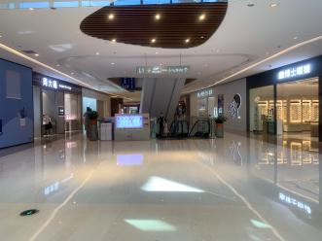
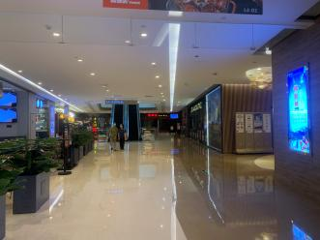
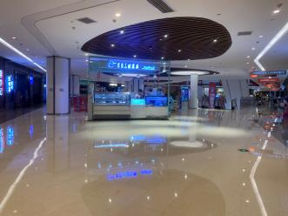
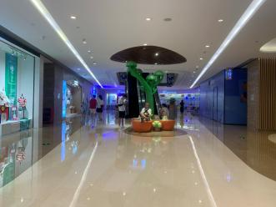
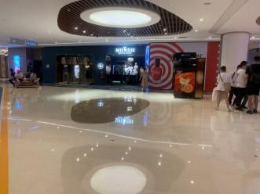
现场点位规划
SITE PLANNING
点位一：小小警察体验馆
点位二：小小银行家体验馆
点位三：儿童口腔医院体验馆
点位四：小小消防员体验馆
点位五：小小烘焙师体验馆
Notes:
活动动线针对不同楼层业态进行了职业体验馆规划，以游园的形式，让到访客户充分感受龙湖XX天街的业态，做到一步一馆，多个职业体验

Slide 9
现场活动流程
ON-SITE ACTIVITY PROCESS
签到排队等候——各个职业体验馆点位技能培训——职业体验
活动时间：2020年8月29日-30日
上午：9:30-12:00 下午：14:00-17:00 晚上： 18:00-21:00（一天3场，每场到访客户100人；两天共计到访600人）
客户至舞台区排队等候，阅读知晓 主持人告知体验须知
1. 活动体验期间家长只得在场馆外观看，不得进入馆内
2. 体验者须配合场馆内工作人员的相应指示安排，单独完成训练事宜
3. 若发生体验者哭闹的现象，家长须与工作人员配合安抚，情况严重者需终止体验活动
年龄要求 | 人数/场 | 体验时长
场馆一3-15岁 | 8-10人 | 15分钟
场馆二3-15岁 | 8-10人 | 15分钟
场馆三3-15岁 | 8-10人 | 15分钟
场馆四3-15岁 | 8-10人 | 15分钟
场馆五3-15岁 | 8-10人 | 15分钟
Notes:
活动流程上分为签到排队等候，在此过程中，我们将为参与者告知活动须知以及基本内容，让参与者能够充分了解到活动形式流程，从而提升参与者体验感

Slide 10
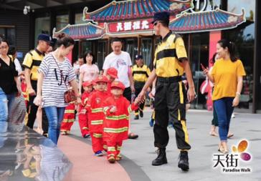
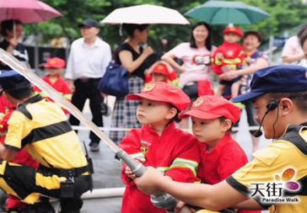

现场活动流程
ON-SITE ACTIVITY PROCESS
技能培训
职业体验
领取精美纪念品
两天的活动时间，共设置五大职业体验点位，每个场馆将派出专业人员对体验者们进行相关技能讲解与培训
培训过后，正式进入职业体验，过程中利于增强小朋友的表达能力，团队协助能力，提供全新的学习成长空间
各个场馆体验过后，可在体验馆内领取精美纪念品一份
Notes:
在场馆内合理设置，通过着职业装进入角色到理论知识了解、小体验官们实操，从细节流程中锻炼孩子们表达能力、动手能力、团队协作能力

Slide 11



职业体验馆一
警察局体验馆

Slide 12

点位氛围布置
POINT ATMOSPHERE LAYOUT
警察局体验场馆搭建
体验场馆（桁架框架搭建）
专业隔离带
儿童专用桌椅
儿童警察服装（衣帽）2套
打靶机两台
Notes:
整个点位设计以趣味卡通的警察局呈现，贴合小体验馆年龄段的视觉审美，内部也放置了互动设备，用于小体验官们实操，在互动中感知职业职责

Slide 13
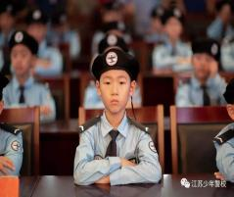
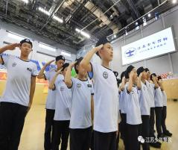
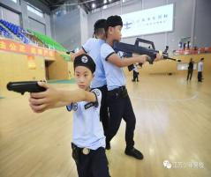
体验场馆一：警察局体验馆
警察局内由工作人员饰演匪徒；绑架了爸爸妈妈做人质，小朋友们需要进行任务挑战，解救父母，在过程中感受警察的责任感，学会保护自我
… …
… …
职业认知了解
队列训练
打靶射击演练
Supporting text here
……
Supporting text here
……
Supporting text here
……
Notes:
活动内容是通过教官告知小体验官们活动任务故事线，孩子们完成三项任务即为挑战成功，获得精美纪念品

Slide 14
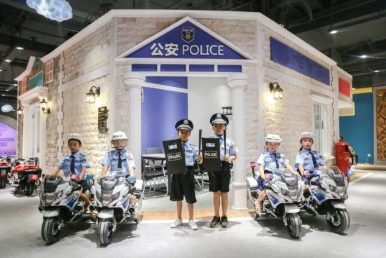
技能培训
Ⅰ. 穿职业装，职业认知了解
Ⅱ. 在工作人员的指导下进行队列训练
职业体验
Ⅰ. 敬礼，站军姿训练
Ⅱ. 在工作人员的指导下进行打靶射击演练
Notes:
江北警察局特邀警长，将和孩子们共同完成以上任务

Slide 15
职业体验馆二
银行体验馆

Slide 16
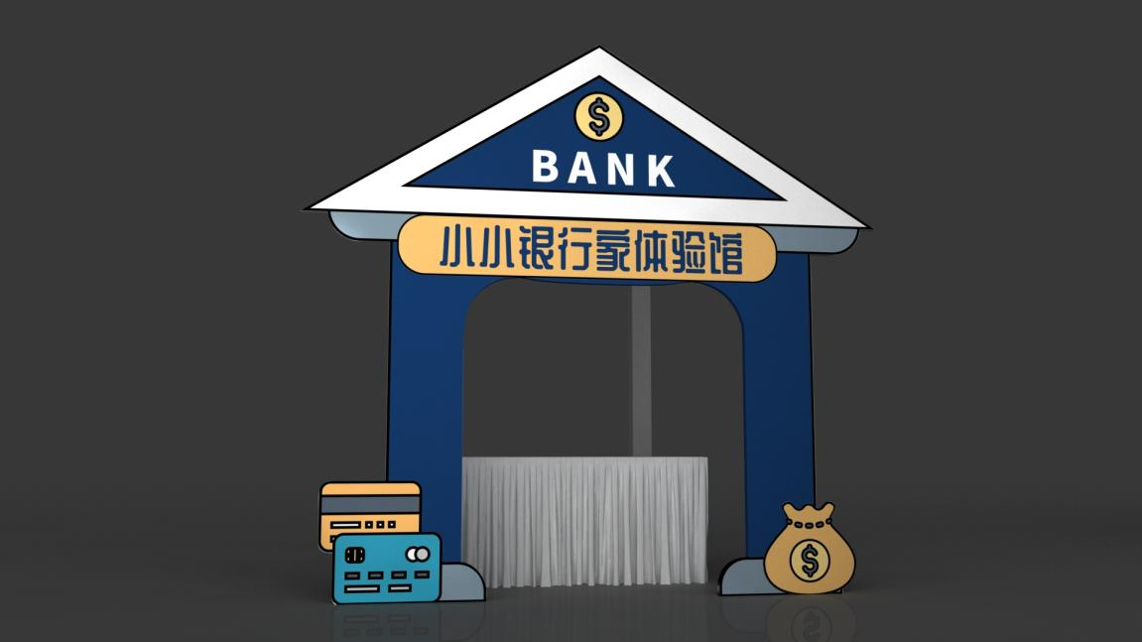
点位氛围布置
POINT ATMOSPHERE LAYOUT
银行体验场馆搭建
体验场馆（桁架框架搭建）
专业隔离带
儿童银行职员服装（衣帽）2套
钞票等银行道具

Slide 17
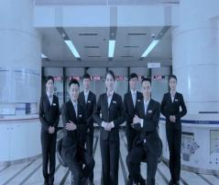
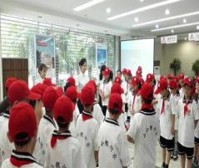
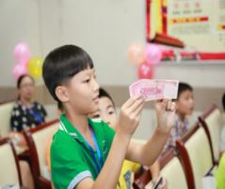
体验场馆二：银行职员体验馆
银行发生了一起诈骗案，将小朋友们的压岁钱挪用，小小银行家们紧急集合，开始守护压岁钱任务，在过程感受银行工作人员的艰辛与繁琐，并学会理财
… …
… …
职业认知了解
理财小课堂
钞票认知识别，服务礼仪
Supporting text here
……
Supporting text here
……
Supporting text here
……

Slide 18
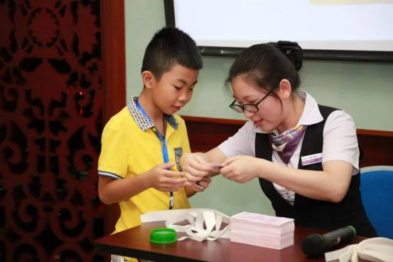
技能培训
Ⅰ. 穿职业装，职业认知了解
Ⅱ. 在银行工作人员的指导下进行柜员商务礼仪培训
职业体验
理财经理为小银行家们讲解理财知识，如何正确理财管理压岁钱
系统地讲解货币的演变发展过程、储蓄卡和信用卡的区别、人民币和外币的区别、以及随着科技发展出现的智能银行等等，让小银行家们了解基础的金融知识和理财管理理念。
工作人员带领识别真假币，学习点钞手法

Slide 19
职业体验馆三
口腔医院体验馆

Slide 20

点位氛围布置
POINT ATMOSPHERE LAYOUT
医院体验场馆搭建
体验场馆（桁架框架搭建）
专业隔离带
儿童专用桌椅
儿童护士服装（衣帽）2套
医药箱（牙具、牙刷等）

Slide 21
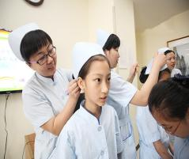
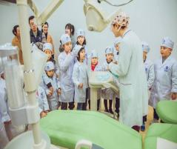
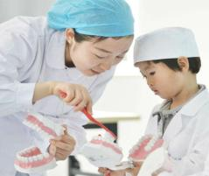
体验场馆三：医院体验馆
爸爸在吃饭时，突感牙齿不舒服，由孩子们扮演的小牙医们对爸爸的牙齿进行全面检查，在过程中体验医生的严谨与责任
… …
… …
职业认知了解
龋齿的认知与口腔护理
牙齿的检查
Supporting text here
……
Supporting text here
……
Supporting text here
……

Slide 22
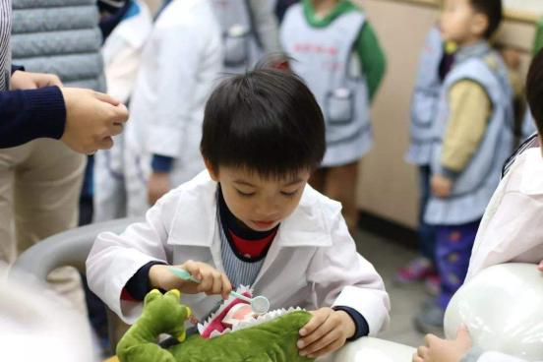
技能培训
Ⅰ. 穿职业装，职业认知了解
Ⅱ. 口腔的护理知识详解
职业体验
Ⅰ.龋齿的认知及正确的检测方法
Ⅱ. 日常口腔护理的方式以及龋齿检查的方式

Slide 23
职业体验馆四
消防局体验馆

Slide 24
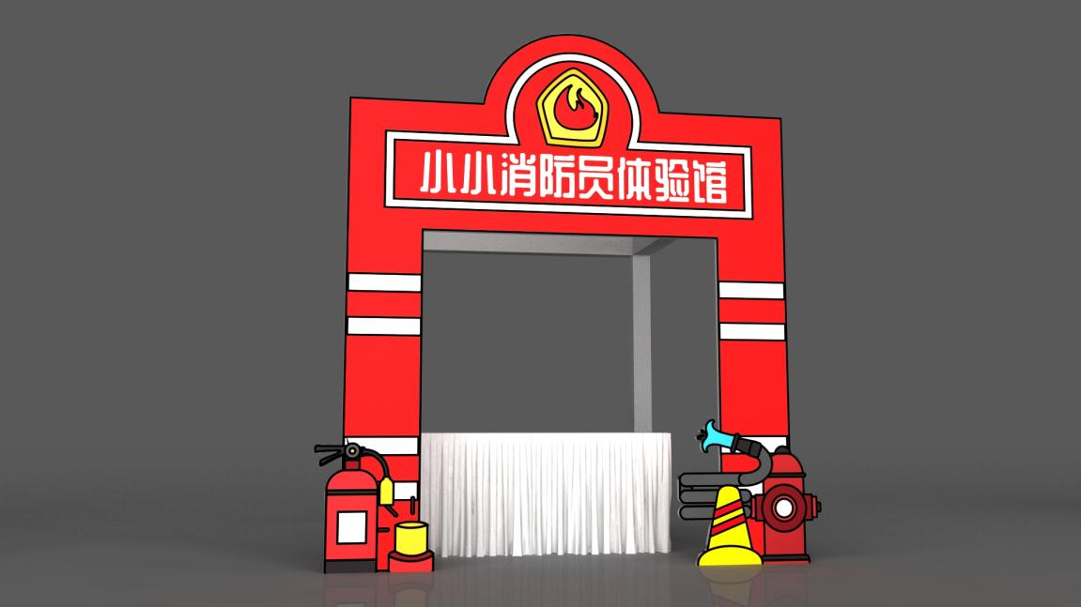
点位氛围布置
POINT ATMOSPHERE LAYOUT
消防局体验场馆搭建
体验场馆（桁架框架搭建）
专业隔离带
儿童专用桌椅
儿童消防服装（衣帽）2套
灭火器
公共消防指示图

Slide 25
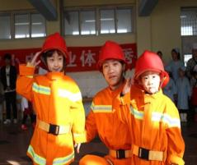
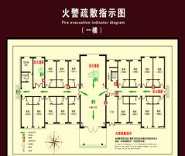
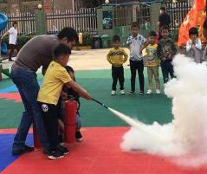
体验场馆四：消防局体验馆
森林发生山火，小消防员们紧急结合，开启拯救行动，在此过程中了解消防员的职业责任感，了解消防知识
… …
… …
职业认知了解
公共消防指示图的认知
灭火器的正确使用方法
Supporting text here
……
Supporting text here
……
Supporting text here
……

Slide 26
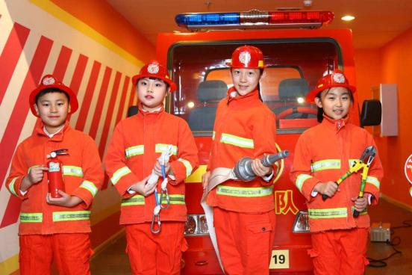
技能培训
Ⅰ. 穿职业装，职业的认知了解
Ⅱ. 工作人员进行预防火灾知识讲解
职业体验
Ⅰ. 公共消防指示图详解
Ⅱ. 灭火器使用方法详解及操作

Slide 27
职业体验馆五
烘焙坊体验馆

Slide 28
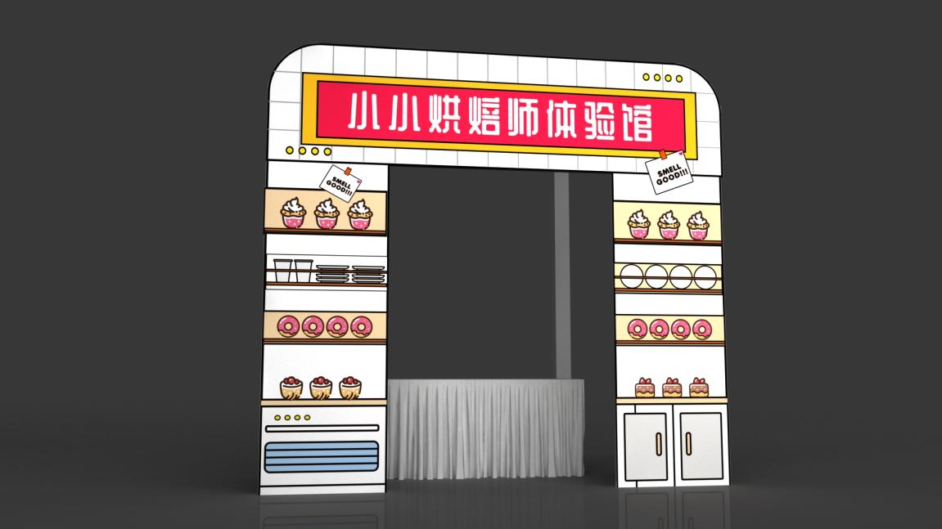
点位氛围布置
POINT ATMOSPHERE LAYOUT
烘焙坊体验场馆搭建
体验场馆（桁架框架搭建）
专业隔离带
儿童专用桌椅
儿童厨师服装（衣帽）2套
烘焙道具

Slide 29
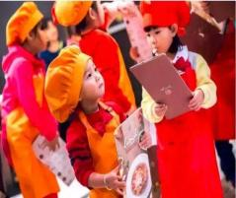
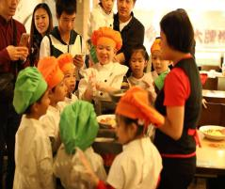
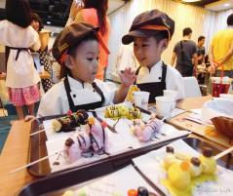
体验场馆五：烘焙坊体验馆
小烘焙师接到新订单，需要和爸爸妈妈们共同完成纸杯蛋糕制作，以此完成任务，并从中感受烘焙师工作乐趣与职责
… …
… …
职业认知了解
烘焙坊知识、厨具认知
烘焙坊烘焙体验
Supporting text here
……
Supporting text here
……
Supporting text here
……

Slide 30

技能培训
Ⅰ. 穿职业装，职业的认知了解
Ⅱ. 工作人员进行烘焙坊知识讲解：厨师所需要的烘焙坊文化要求、健康要求以及工作禁忌
职业体验
Ⅰ.烘焙坊用具的认知及正确使用方法
Ⅱ. 纸杯蛋糕教学及烘焙

Slide 31
职业体验馆（备选）
小小金融家体验馆

Slide 32
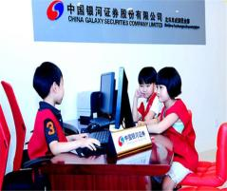

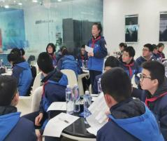
证券公司职业体验
（备选推荐）
… …
… …
职业认知了解
金融和财经知识认知
互动提问
Supporting text here
……
Supporting text here
……
Supporting text here
……

Slide 33
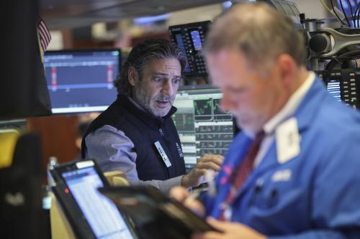
技能培训
Ⅰ. 穿职业装，职业的认知了解
职业体验
Ⅰ. 学习了解证券账户、证券账户的功能与作用、如何开通证券账户等内容。

Slide 34
其他职业体验-商家联动
Notes:
除上方5大场馆体验外，我们也将联动龙湖XX商家共同参与

Slide 35
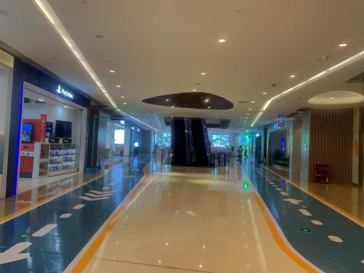
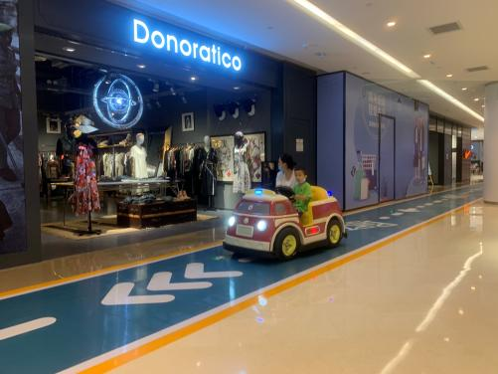
联动商家职业体验
XX天街小小交警体验
该区域设立交通疏通点位，交警讲解交通安全知识熟识交通标志；并引导小小交警们进行交通疏散
Notes:
目前预计30家参与，在3楼亲子欢乐中心，火车赛道分叉处设立交警点，在此讲解交通知识，识别交通标志，并让小体验官们参与交通疏散，从中感知交警职责

Slide 36
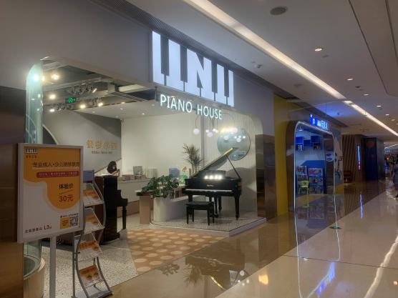
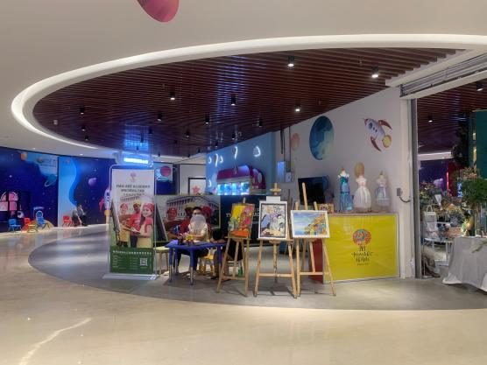
联动商家职业体验
XX天街小小钢琴家/画家
该区域设立艺术课堂点位，通过老师讲解，了解钢琴/绘画知识并参与体验
Notes:
联动教育商家，进行互动

Slide 37
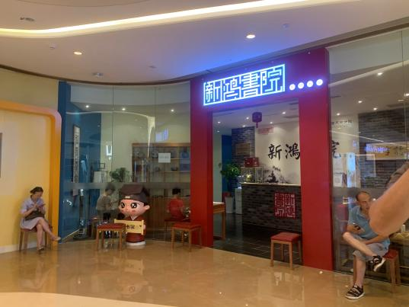
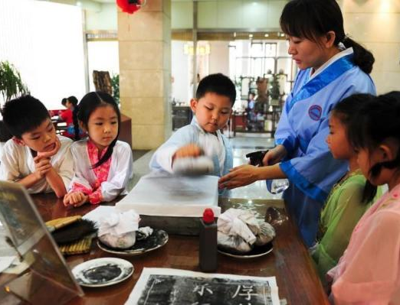
联动商家职业体验
XX天街小小书生
该区域设立汉文学体验点位，着汉服行古礼，学习解中国传统文化

Slide 38
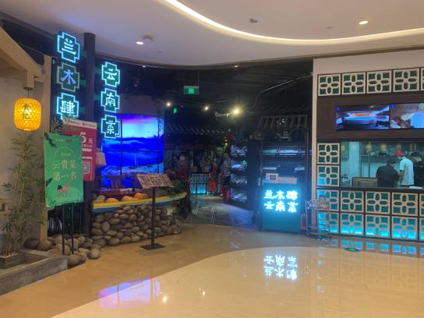
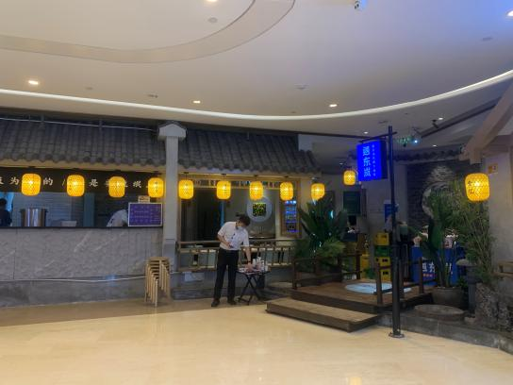
联动商家职业体验
XX天街小小店员
该区域设立餐厅店员体验点位，着傣族服饰，做小小服务员 体验劳动美

Slide 39

龙湖XX邻里生活节

Slide 40
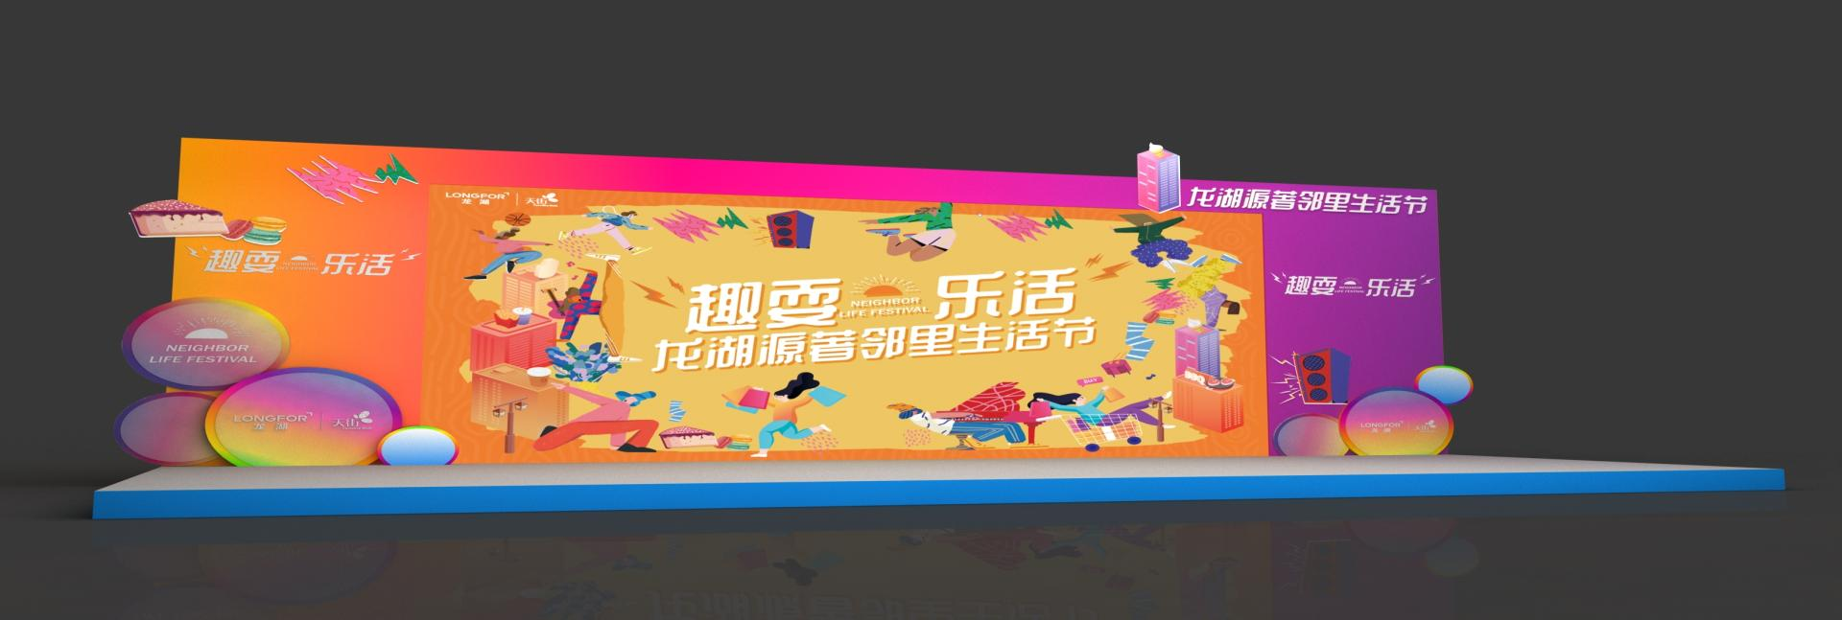
舞台效果图
POINT ATMOSPHERE LAYOUT
Notes:
舞台沿用主K色调，通过四周张贴趣味元素，让舞台不单一，有层次感

Slide 41


兑换点效果图
POINT ATMOSPHERE LAYOUT
Notes:
运用主K，让商场美陈在视觉上达到统一

Slide 42
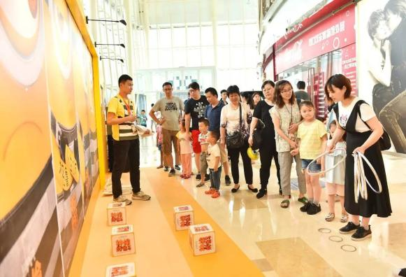
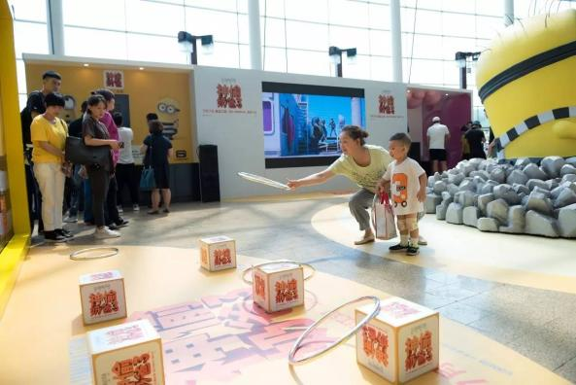
现场互动环节-欢乐套圈
每一位参与者可至工作人员处领取3枚套环，套中即可获得相应奖品（甲供）

Slide 43
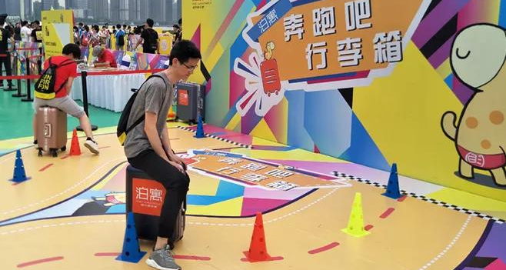
现场互动环节推荐-奔跑吧行李箱
每3人一组，现场设置障碍赛道，参与者以行李箱为道具，最先到达者为闯关成功，获得相对应奖品（甲供）

Slide 44

寻光市集

Slide 45
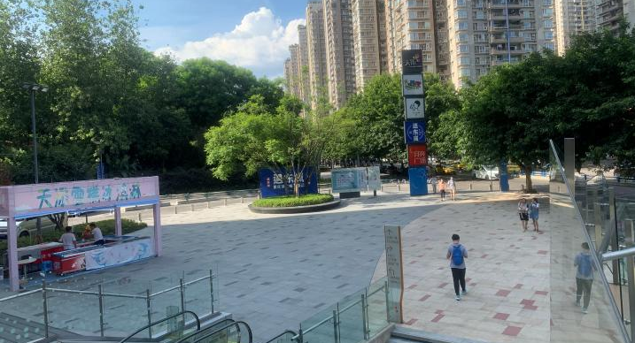
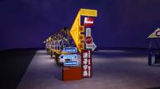
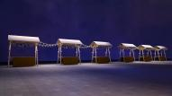



现场点位规划
SITE PLANNING
寻光市集+亲子玩乐区

Slide 46




寻光市集整体氛围示意

Slide 47

点位氛围布置
POINT ATMOSPHERE LAYOUT
Notes:
集市开街第一天我们将在月亮广场中心点设置舞台 ，不间断的进行乐队、互动表演来活跃现场气氛

Slide 49

门头
Notes:
霓虹元素，缤纷色彩，给到视觉吸引以及引导作用

Slide 50


Slide 51


Slide 52


开街氛围营造-乐队演出

Slide 53


开街氛围营造-泡泡秀表演

Slide 54


开街氛围营造-小丑魔术表演

Slide 55

亲子游乐区

Slide 56

互动游戏-寻光集市环游记
活动现场放置集市点位线路图以及集市各个商家的折扣券，参与者在规定时间内，通过钓竿来调取折扣券
Notes:
主推原因：1是增加亲子互动2是收集集市商圈折扣券挂在装置上，到场用户可以通过互动拿到集市折扣券，再次促进店家消费

Slide 57


互动游戏推荐-无敌神枪手
每位参与者都可至工作人员处领取一枚子弹，射中相对应的靶圈，即可获得集市商家相应的折价券

Slide 58

玩乐区互动环节推荐-儿童滑梯

Slide 59

玩乐区推荐-管状积木主题游乐区

Slide 60

玩乐区推荐-巨型叠叠乐

Slide 61

亲子游乐区
附录

Slide 62

执行保障
POINT ATMOSPHERE LAYOUT
摄影摄像保障
聘用专业性强、活动经验丰富，拍摄技术一流的摄影、摄像人员全程记录活动；
于活动前一周与摄影摄像沟通，告知活动时间地点，并确认所需设备；
活动当天摄影摄像人员必提前到场，安排机位，熟悉活动环节，确保活动顺利进行。

Slide 63


执行保障
POINT ATMOSPHERE LAYOUT
天气应急保障
本次活动属于大型活动，参与人员众多，在活动前10天咨询天气状况。
如遇极恶劣天气，如大雨、大风、浓雾、严重雾霾等情况，则考虑活动延期。
如活动当天为小雨天气，我方将准备大量一次性雨衣、雨伞、备用伞棚等应急工具，以确保活动可以顺利进行。
医疗应急保障
品牌展示及等候篷房内的接待台放置医药箱，准备应急药物，防止因人员众多导致的拥挤摔伤意外情况的发生。
Notes:
执行团队有着丰富的项目落地执行经验，做过很多大型业务，包含前段时间做的66天街，也能看到看到公司实力以及细节把控能力，所以对于本次9月活动我们也是很有信心，突破以往活动，将活动做到更好，更细致

Slide 64
THANK YOU
Notes:
各位领导早上好，我们是来着XX传媒有限公司的，很荣幸能够参与本次活动提案，接下来我们进入主题

